Slide 1


TRƯỜNG ĐẠI HỌC TRÀ VINH
KHOA KỸ THUẬT & CÔNG NGHỆ
TÌM HIỂU VÀ XÂY DỰNG HỆ THỐNG
QUẢN LÝ THIẾT BỊ DẠY HỌC TẠI TRƯỜNG
TRUNG HỌC PHỔ THÔNG
Giảng viên giảng dạy : Nguyễn Bảo Ân
Sinh viên thực hiện:
Nguyễn Hoàng Thương - 110121224
Lê Thị Ngọc Hân - 110121249
Nguyễn Khánh Băng - 110121248

Slide 2


GIỚI THIỆU
NỘI DUNG CHÍNH
XÁC ĐỊNH NHU CẦU
LẬP KẾ HOẠCH SCRUM
HIỆN THỰC HÓA KẾ HOẠCH
KẾT LUẬN

Slide 3
GIỚI THIỆU
Hệ thống quản lý thiết bị là một giải pháp phần mềm nhằm mục đích tổ chức và theo dõi tất cả các thiết bị một cách hiệu quả. Hệ thống này gồm các chức năng chính sau:
Quản lý tương tác người dùng
Báo cáo thống kê
Quản lý thiết bị
Hệ thống
Quản lý nhân viên thiết bị
Quản lý sử dụng
Quản lý tình trạng thiết bị

Slide 4
Những ưu điểm của phần mềm
Khả năng mở rộng: Mở rộng tài nguyên và công suất xử lý bằng cách thêm nhiều máy tính vào mạng.
Tính sẵn sàng cao: Tự phục hồi khi một phần hệ thống gặp sự cố. Duy trì hoạt động liên tục, giảm thời gian chết.
Hiệu suất: Chịu tải cao và phản hồi với độ trễ thấp. Xử lý nhiều request đồng thời với độ trễ thấp.
Độ tin cậy: Thay thế thành phần hỏng bằng thành phần khỏe mạnh khác.Đảm bảo hoàn thành nhiệm vụ được yêu cầu.

Slide 5
XÁC ĐỊNH NHU CẦU
Đặc tả mục tiêu dự án
Sử dụng Jira để quản lý dự án, theo dõi tiến độ, và giao việc cho các thành viên trong nhóm phát triển.
Sử dụng Figma để thiết kế giao diện người dùng của hệ thống quản lý thiết bị.
Sử dụng Docker để đóng gói ứng dụng thành các container độc lập và di động. Điều này giúp dễ dàng triển khai ứng dụng trên nhiều môi trường khác nhau mà không cần lo lắng về sự phụ thuộc vào môi trường cụ thể.

Slide 6
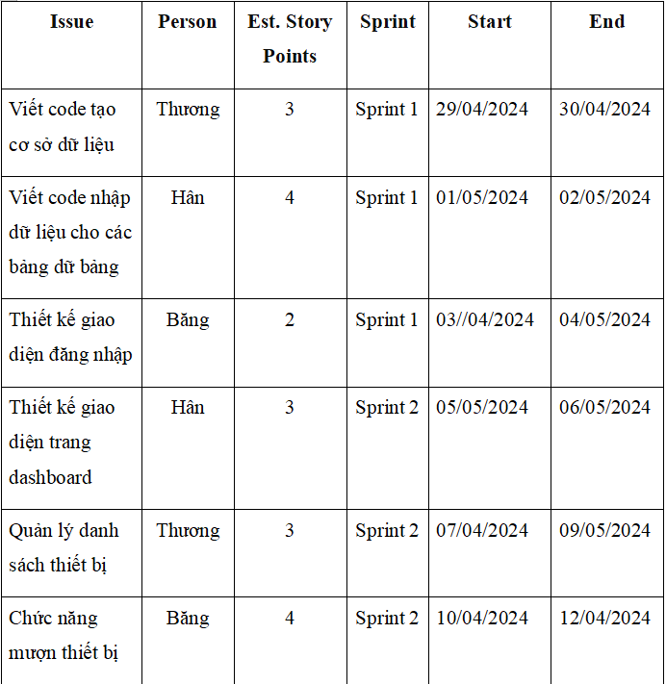
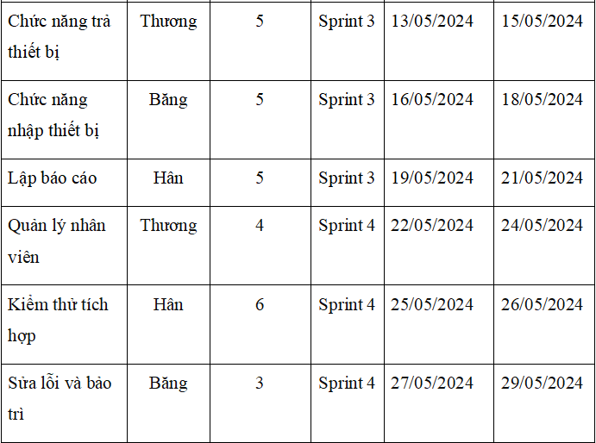
LẬP KẾ HOẠCH SCRUM

Slide 7
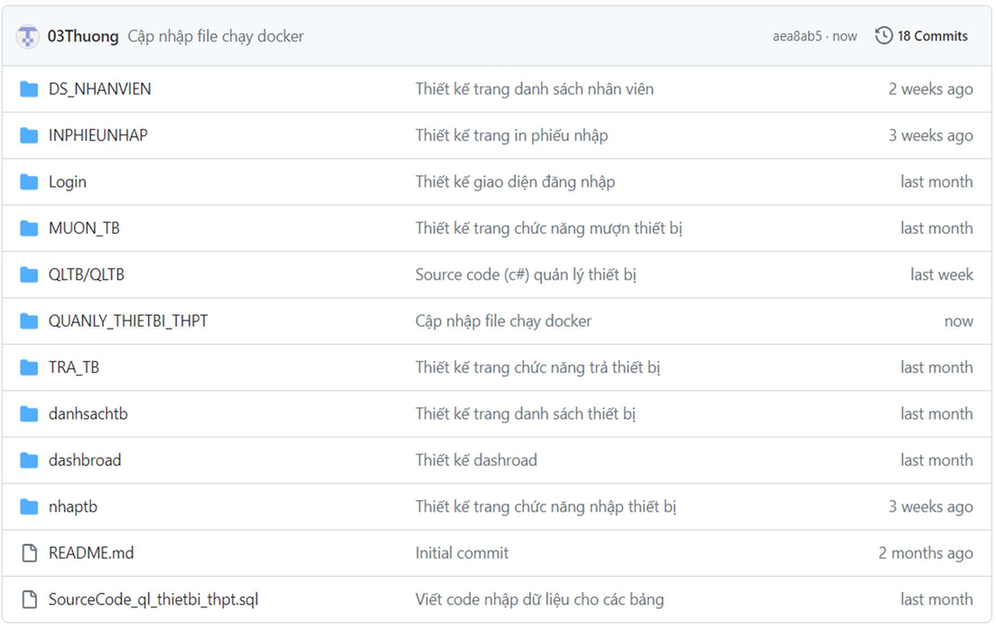
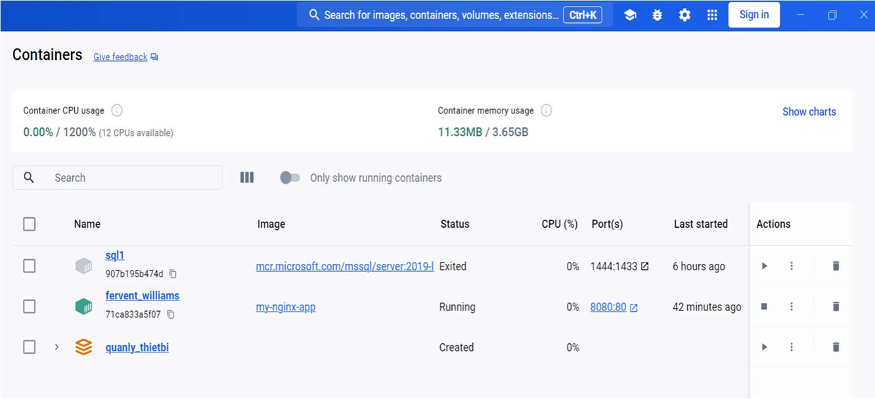
HIỆN THỰC HÓA KẾ HOẠCH
Chạy các giao diện trên Docker
Các file mã nguồn được upload lên Github

Slide 8
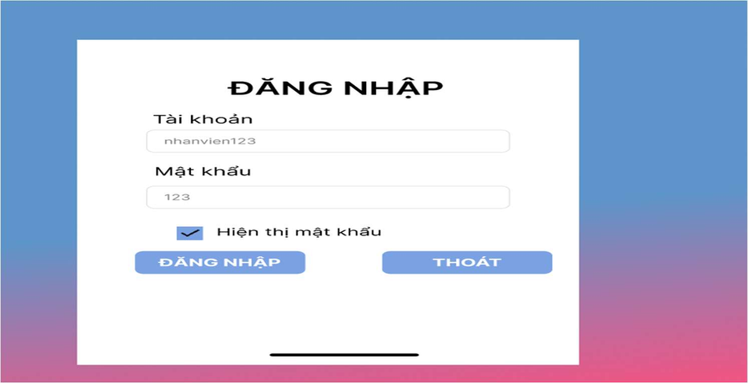
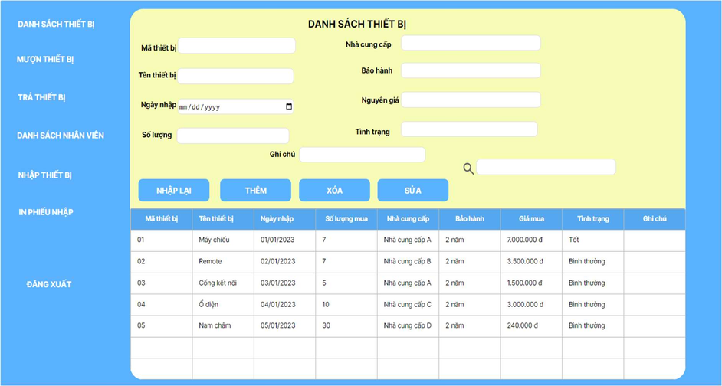
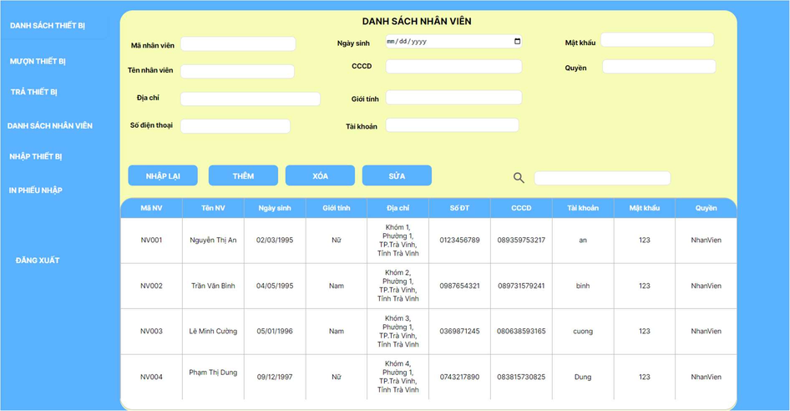
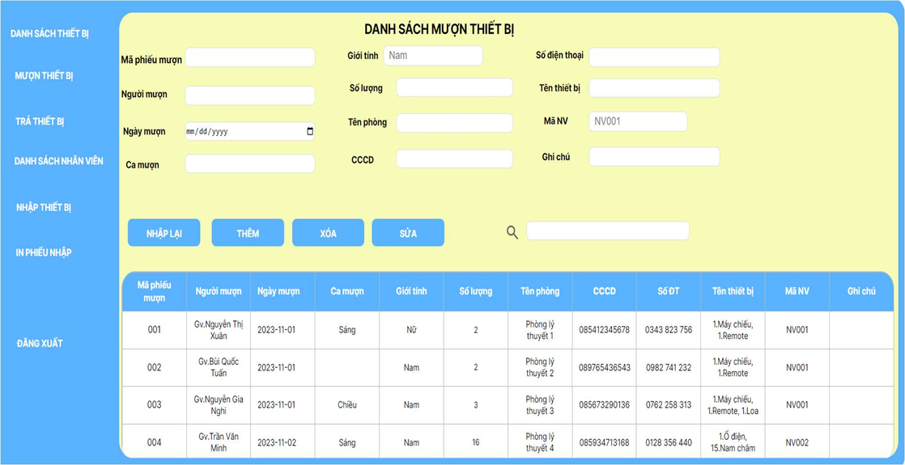
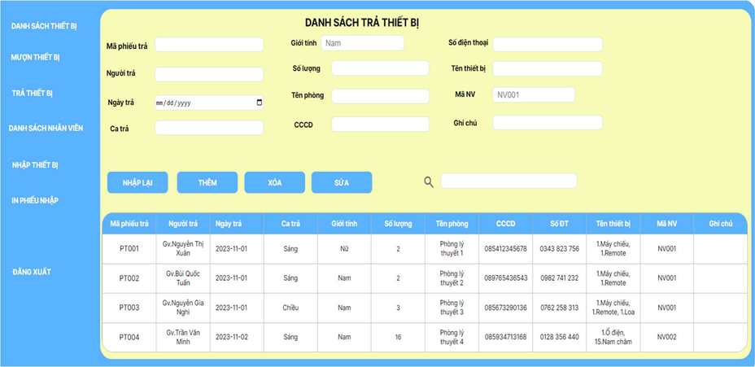
HIỆN THỰC HÓA KẾ HOẠCH

Slide 9
HIỆN THỰC HÓA KẾ HOẠCH
Bảo mật và an toàn của phần mềm
Xác thực và phân quyền: Đảm bảo rằng chỉ người dùng có quyền mới có thể truy cập vào hệ thống.
Cập nhật phần mềm: Luôn luôn cập nhật ứng dụng và các thành phần phần mềm để bảo mật chống lại các lỗ hổng mới được phát hiện.
Quản lý bảo trì: Thực hiện các biện pháp bảo trì định kỳ như sao lưu dữ liệu, kiểm tra hệ thống và các tiến trình tự động hóa.
Bảo vệ dữ liệu: Sử dụng các phương pháp mã hóa để bảo vệ dữ liệu khi nó được truyền qua mạng hoặc lưu trữ trong cơ sở dữ liệu.

Slide 10
KẾT LUẬN
Kết quả đạt được
Sử dụng Jira lập bản kế hoạch cụ thể cho từng thành viên để thực hiện hóa dự án. Kết quả đạt được là một sản phẩm phần mềm với giao diện đơn giản sử dụng.
Tích lũy thêm được nhiều kiến thức về kiến trúc phần mềm từ đó biết cách thiết dự án theo một kiến trúc cụ thể.
Được tiếp cận với nhiều ứng dụng, công nghệ mới
Hạn chế
Các chức năng chưa được tối ưu hóa
Giao diện chưa thật sự hoàn hảo
Chưa kết hợp được với cơ sở dữ liệu SQL

Slide 11
KẾT LUẬN
Hướng phát triển
Liên tục đánh giá và cải tiến quy trình Agile của nhóm. Tổ chức các buổi retrospectives hay còn gọi là buổi họp tổng kết sau mỗi chu kỳ làm việc để nhận diện và khắc phục các vấn đề gặp phải, từ đó tối ưu hóa hiệu suất làm việc của cả nhóm.
Tiếp tục hoàn thiện dự án, kết nối cơ sở dữ liệu, xử lý tối ưu hóa các chức năng. Chỉnh sửa giao diện đẹp hơn, đầy đủ tính năng hơn.

Slide 12









CẢM ƠN THẦY CÔ VÀ CÁC BẠN
ĐÃ LẮNG NGHE

